Slide 1
THÀNH PHỐ HỒ CHÍ MINH
THÀNH PHỐ HỒ CHÍ MINH
CHỦ ĐỀ 1:
VỊ TRÍ ĐỊA LÍ VÀ ĐẶC ĐIỂM LÃNH THỔ CỦA
THÀNH PHỐ HỒ CHÍ MINH

Slide 2
Mục tiêu
 Nêu và xác định được vị trí địa lí của Thành phố Hồ Chí Minh trên bản đồ (nằm ở vùng nào, hệ toạ độ, tỉnh/ thành phố tiếp giáp).
 Nêu được diện tích tự nhiên và các đơn vị hành chính cấp quận/huyện của Thành phố Hồ Chí Minh.
 Trình bày được những thuận lợi và khó khăn của vị trí địa lí với sự phát triển của Thành phố Hồ Chí Minh.

Slide 3


Thành phố Hồ Chí Minh trong tôi
Luật chơi: Trong 2 phút bạn hãy kể tên tất cả những địa danh, địa điểm du lịch nổi tiếng tại TP HCM mà em biết.

Slide 4
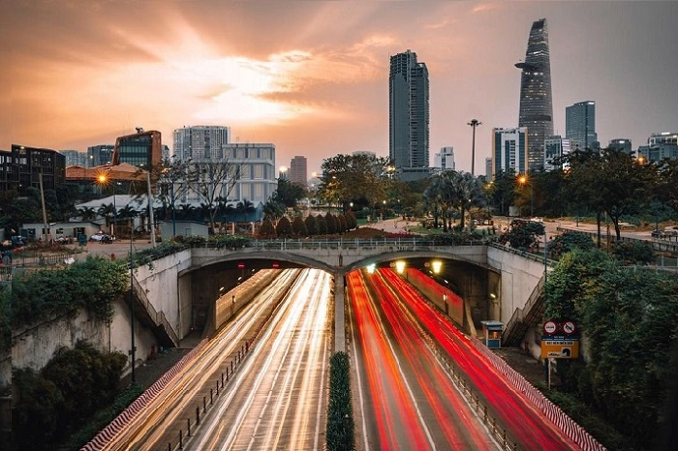
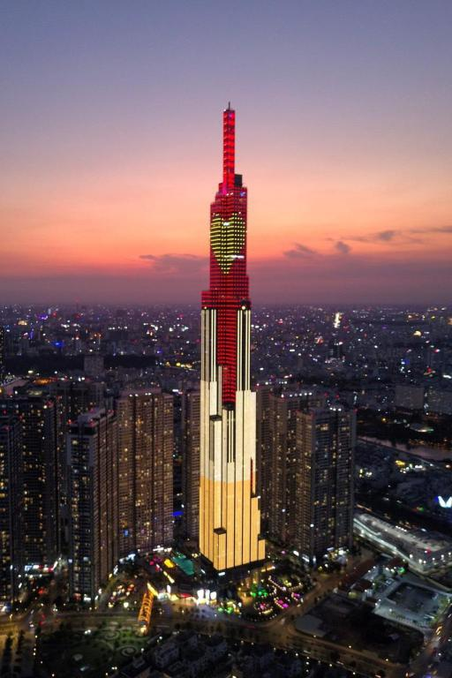
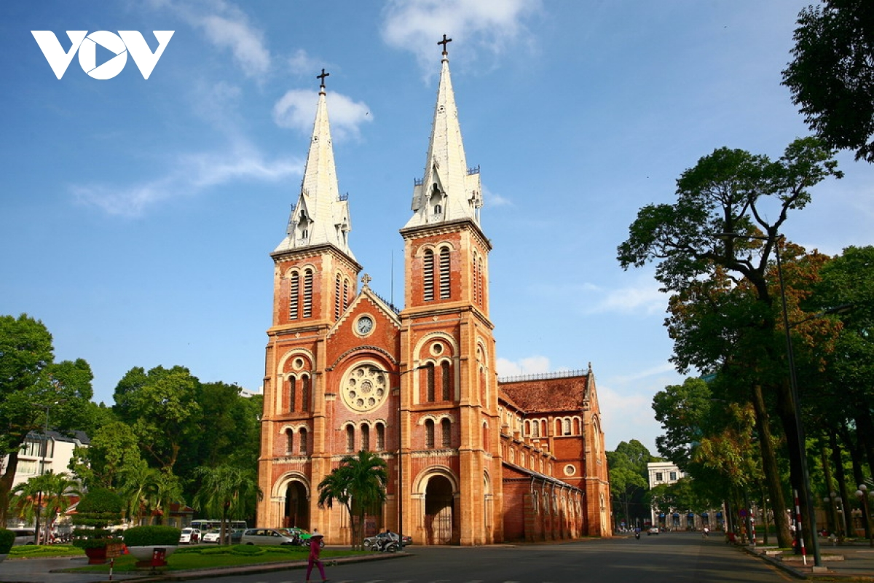
Hầm Thủ Thiêm
Lankmard 81
Nhà thờ Đức Bà

Slide 5

Chủ đề:
Vị trí địa lí và đặc điểm lãnh thổ của TP Hồ Chí Minh
Vị trí đia lý
Đặc điểm lãnh thổ
Ảnh hưởng của vị trí địa lý tự nhiên và kinh tế xã hội của TP HCM

Slide 6
Chủ đề:
Vị trí địa lí và đặc điểm lãnh thổ của TP Hồ Chí Minh
Vị trí đia lý

Slide 7
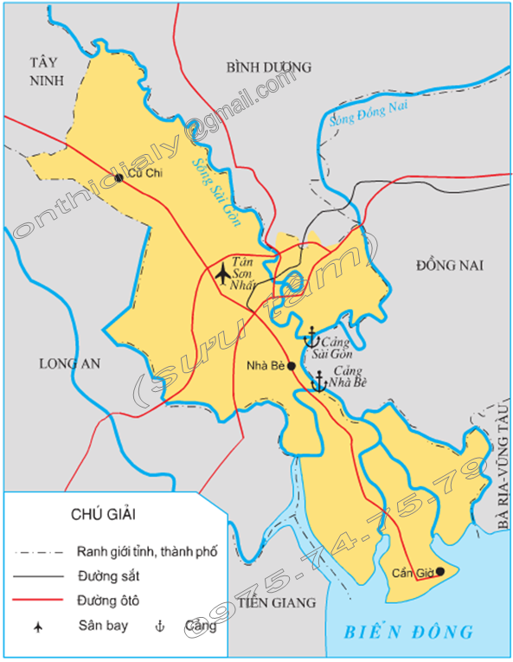
I. Vị trí đia lý
Dựa vào hình 1 và hộp thông tin, em hãy trình bày vị trí địa lí của Thành phố Hồ Chí Minh.
TP. HCM là thành phố nằm ở ..…………Việt Nam với:
Phía Bắc giáp: …………………………………….
Phía Nam giáp: ……………………………………
Phía Đông giáp: ……………………………………
Phía Tây giáp:……………………………………..
- Thành phố Hồ Chí Minh có ……………….điểm cực:
+ Điểm cực Bắc thuộc….........................…………..
+ Điểm cực Tây thuộc………………………….. …
+ Điểm cực Nam thuộc…………………………….
+ Điểm cực Đông thuộc……………………………
H 3 Lược đồ vị trí TP. HCM

Slide 8





HỘP THÔNG TIN
- Thành phố Hồ Chí Minh nằm trên vùng chuyển tiếp giữa miền Đông Nam Bộ và Tây Nam Bộ. Thành phố Hồ Chí Minh có toạ độ 10°10’ – 10°38’ Bắc và 106°22’ – 106°54’ Đông.
- Thành phố Hồ Chí Minh tiếp giáp với sáu tỉnh: phía bắc và phía đông là các tỉnh Bình Dương, Đồng Nai và Bà Rịa – Vũng Tàu; phía tây là các tỉnh Tây Ninh, Long An và Tiền Giang. Về phía nam, Thành phố tiếp giáp với Biển Đông, mà trực tiếp là vịnh Đồng Tranh và vịnh Gành Rái.
- Thành phố Hồ Chí Minh có bốn điểm cực: điểm cực Bắc thuộc xã Phú Mỹ Hưng, huyện Củ Chi; điểm cực Tây thuộc xã Thái Mỹ, huyện Củ Chi; điểm cực Nam thuộc xã Long Hoà, huyện Cần Giờ; điểm cực Đông thuộc xã Thạnh An, huyện Cần Giờ.

Slide 9
- Thành phố Hồ Chí Minh cách thủ đô Hà Nội gần 1 730 km đường bộ, nằm ở ngã tư quốc tế giữa các con đường hàng hải từ bắc xuống nam, từ đông sang tây, là tâm điểm của khu vực Đông Nam Á. Trung tâm Thành phố cách Biển Đông 50 km đường chim bay. Đây là đầu mối giao thông nối liền các tỉnh trong vùng và là cửa ngõ quốc tế với hệ thống cảng và sân bay lớn nhất cả nước: cảng Sài Gòn với năng lực hoạt động 10 triệu tấn/năm; sân bay quốc tế Tân Sơn Nhất với hàng chục đường bay chỉ cách trung tâm thành phố 7 km.
- Về mặt kinh tế, Thành phố Hồ Chí Minh nằm trong vùng kinh tế trọng điểm phía Nam, đồng thời cũng là một đỉnh của tam giác tăng trưởng kinh tế trong vùng. Điều đó có ý nghĩa đặc biệt đối với việc phát triển kinh tế của Thành phố.
- Thành phố là đầu mối giao thông vào loại lớn nhất nước ta với sự có mặt của các tuyến giao thông huyết mạch như đường ô tô, đường sắt, đường biển, đường sông và đường hàng không.
- Do đó, việc giao lưu với các vùng trong nước và các nước trong khu vực cũng như trên thế giới rất thuận lợi.
- Như vậy, vị trí địa lí của Thành phố Hồ Chí Minh là một thế mạnh, góp phần mở rộng giao lưu liên kết ở trong và ngoài nước, giúp kinh tế của Thành phố nhanh chóng hội nhập vào thị trường khu vực và thế giới.

Slide 10
I. Vị trí đia lý
Quan sát trực quan. SGK và hiểu biết của riêng mình hoàn thành đoạn văn sau:
TP. HCM là thành phố nằm ở ..…………Việt Nam với:
Phía Bắc giáp: ………………………………………….
Phía Nam giáp: …………………………………………
Phía Đông giáp: …………………………………………
Phía Tây giáp:……………………………………………
- Thành phố Hồ Chí Minh có ….. điểm cực:
+ Điểm cực Bắc thuộc….........................……………….
+ Điểm cực Tây thuộc………………………….. ………
+ Điểm cực Nam thuộc…………………………………
+ Điểm cực Đông thuộc…………………………………
H 3 Lược đồ vị trí TP. HCM

Slide 11
I. Vị trí đia lý
Quan sát trực quan. SGK và hiểu biết của riêng mình hoàn thành đoạn văn sau:
TP. HCM là thành phố nằm ở Việt Nam với:
Phía Bắc giáp:
Phía Nam giáp:
Phía Đông giáp:
Phía Tây giáp:
- Thành phố Hồ Chí Minh có điểm cực:
+ Điểm cực Bắc thuộc:
+ Điểm cực Tây thuộc:
+ Điểm cực Nam thuộc:
+ Điểm cực Đông thuộc:
phía nam
Bình Dương, Đồng Nai
Biển Đông
Bà Rịa – Vũng Tàu
Tây Ninh, Long An và Tiền Giang
bốn
xã Phú Mỹ Hưng, huyện Củ Chi.
xã Thái Mỹ, huyện Củ Chi.
xã Long Hoà, huyện Cần Giờ.
xã Thạnh An, huyện Cần Giờ.
H 3 Lược đồ vị trí TP. HCM

Slide 12

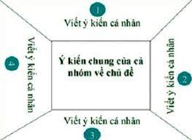
Tại sao mọi người nói “vị trí địa lí của Thành phố Hồ Chí Minh là một thế mạnh, góp phần mở rộng giao lưu liên kết ở trong và ngoài nước, giúp kinh tế của Thành phố nhanh chóng hội nhập vào thị trường khu vực và thế giới”
Liệt kêu ra những nguyên nhân có câu nói đó trong vòng 2 phút.

Slide 13
Thành phố Hồ Chí Minh cách thủ đô Hà Nội gần 1 730 km đường bộ, nằm ở ngã tư quốc tế giữa các con đường hàng hải từ bắc xuống nam, từ đông sang tây, là tâm điểm của khu vực Đông Nam Á. Trung tâm Thành phố cách Biển Đông 50 km đường chim bay. Đây là đầu mối giao thông nối liền các tỉnh trong vùng và là cửa ngõ quốc tế với hệ thống cảng và sân bay lớn nhất cả nước: cảng Sài Gòn với năng lực hoạt động 10 triệu tấn/năm; sân bay quốc tế Tân Sơn Nhất với hàng chục đường bay chỉ cách trung tâm thành phố 7 km. Về mặt kinh tế, Thành phố Hồ Chí Minh nằm trong vùng kinh tế trọng điểm phía Nam, đồng thời cũng là một đỉnh của tam giác tăng trưởng kinh tế trong vùng. Điều đó có ý nghĩa đặc biệt đối với việc phát triển kinh tế của Thành phố.
Thành phố là đầu mối giao thông vào loại lớn nhất nước ta với sự có mặt của các tuyến giao thông huyết mạch như đường ô tô, đường sắt, đường biển, đường sông và đường hàng không. Do đó, việc giao lưu với các vùng trong nước và các nước trong khu vực cũng như trên thế giới rất thuận lợi.
Như vậy, vị trí địa lí của Thành phố Hồ Chí Minh là một thế mạnh, góp phần mở rộng giao lưu liên kết ở trong và ngoài nước, giúp kinh tế của Thành phố nhanh chóng hội nhập vào thị trường khu vực và thế giới.

Slide 14
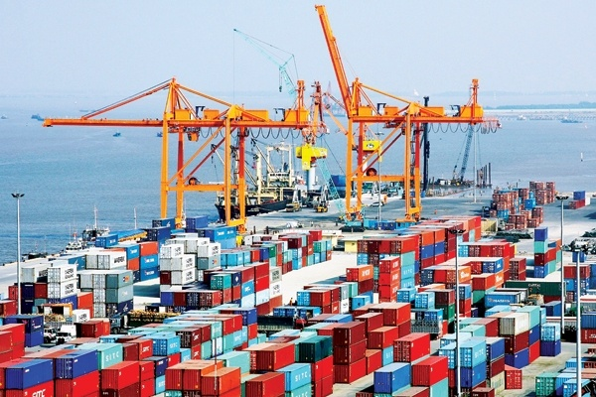
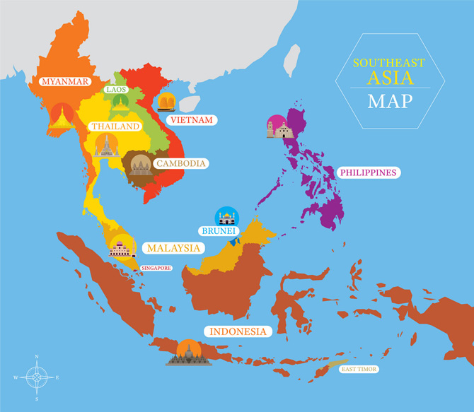
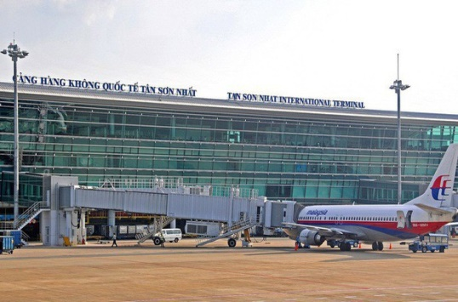
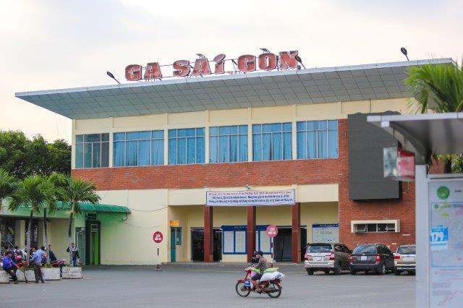
“Vị trí địa lí của Thành phố Hồ Chí Minh là một thế mạnh, góp phần mở rộng giao lưu liên kết ở trong và ngoài nước, giúp kinh tế của Thành phố nhanh chóng hội nhập vào thị trường khu vực và thế giới”
- Thành phố Hồ Chí Minh nằm ở ngã tư quốc tế giữa các con đường hàng hải từ bắc xuống nam, từ đông sang tây.
- Là tâm điểm của khu vực Đông Nam Á.
- Biển Đông 50 km đường chim bay. Đây là đầu mối giao thông nối liền các tỉnh trong vùng và là cửa ngõ quốc tế với hệ thống cảng và sân bay lớn nhất cả nước: Cảng Sài Gòn, sân bay quốc tế Tân Sơn Nhất với hàng chục đường bay chỉ cách trung tâm thành phố 7 km.
- Thành phố là đầu mối giao thông vào loại lớn nhất nước ta với sự có mặt của các tuyến giao thông huyết mạch như đường ô tô, đường sắt, đường biển, đường sông và đường hàng không
→ Việc giao lưu với các vùng trong nước và các nước trong khu vực cũng như trên thế giới rất thuận lợi.)

Slide 15
Chủ đề:
Vị trí địa lí và đặc điểm lãnh thổ của TP Hồ Chí Minh
Đặc điểm lãnh thổ

Slide 16
II. Đặc điểm lãnh thổ.
? Khai thác hộp thông tin và hiểu biết của riêng mình.
Thảo luận nhóm nội dung: Đặc điểm lãnh thổ của TP HCM thông qua các câu hỏi sau:
Diện tích của TP HCM là bao nhiêu?
Dân số và mật độ dân số của TP HCM là?
Bao nhiêu thành phố, quận, huyện?

Slide 17
HỘP THÔNG TIN
- Diện tích tự nhiên của Thành phố là 2 095,39 km2, chiếm hơn 6,36% diện tích cả nước, trong đó gồm 494,01km2 nội thành và 1 601,38 km2 ngoại thành với số dân năm 2019 là 9,04 triệu người, bằng 9,4% dân số của cả nước.
- Thành phố trải dài 150 km theo hướng tây bắc – đông nam, từ Củ Chi đến Cần Giờ, nơi rộng nhất là 50 km qua Thủ Đức – Bình Chánh, nơi hẹp nhất là 31 km qua Long Đức Hiệp – Nhà Bè.
- Thành phố có hơn 20 km bờ biển chạy dài theo hướng tây nam – đông bắc, có các cửa sông lớn của các con sông Lòng Tàu, Cái Mép, Gò Gia, Thị Vải, Soài Rạp, Đồng Tranh.
- Thành phố Hồ Chí Minh là thành phố lớn nhất Việt Nam xét về quy mô dân số và mức độ đô thị hoá, đồng thời cũng là đầu tàu kinh tế và là một trong những trung tâm văn hoá, giáo dục quan trọng của cả nước.
- Thành phố Hồ Chí Minh bao gồm 1 thành phố, 16 quận và 5 huyện, tổng diện tích 2 095,06 km², dân số 9 038 566 người (2019). Thành phố Hồ Chí Minh cũng là địa phương có mật độ dân số cao nhất cả nước với trên 4 314 người/km2
- Huyện Cần Giờ là nơi có diện tích lớn nhất Thành phố Hồ Chí Minh, gấp đôi diện tích của 19 quận của Thành phố Hồ Chí Minh cộng lại. Quận có diện tích nhỏ nhất là Quận 4, chỉ 4,18 km2.

Slide 18
- Năm 2021, thành phố Thủ Đức được thành lập trên cơ sở sáp nhập ba quận cũ là Quận 2, Quận 9 và Quận Thủ Đức. Thành phố Thủ Đức trở thành thành phố đầu tiên của Việt Nam thuộc loại hình đơn vị hành chính thành phố thuộc thành phố trực thuộc Trung ương. Thành phố có diện tích 211,56 km², dân số năm 2019 là 1 013 795 người, mật độ dân số đạt 4 792 người/km².
- Thủ Đức nằm ở cửa ngõ phía đông Thành phố Hồ Chí Minh, có vị trí quan trọng trong vùng kinh tế trọng điểm phía nam, là đầu mối của các tuyến giao thông huyết mạch giữa Thành phố Hồ Chí Minh và các tỉnh Đông Nam Bộ như: xa lộ Hà Nội, đường cao tốc Thành phố Hồ Chí Minh – Long Thành – Dầu Giây, quốc lộ 1A, quốc lộ 13, đại lộ Phạm Văn Đồng – quốc lộ 1K. Ngoài ra, tuyến đường sắt đô thị Bến Thành – Suối Tiên chạy dọc theo xa lộ Hà Nội trên địa bàn Thành phố đang trong quá trình hoàn thiện, dự kiến sẽ được đưa vào vận hành từ năm 2022.
- Hiện nay, thành phố Thủ Đức đang được chính quyền Thành phố Hồ Chí Minh đầu tư xây dựng thành một đô thị sáng tạo tương tác cao.
- Thành phố Hồ Chí Minh còn có vùng biển Cần Giờ với xã đảo Thạnh An đóng vai trò đảo tiền tiêu trong chiến lược an ninh quốc phòng. Ngày 1/4/2021, Thủ tướng Nguyễn Xuân Phúc đã kí quyết định công nhận xã đảo Thạnh An thuộc Thành phố Hồ Chí Minh được hưởng các chính sách ưu đãi đối với xã đảo theo quy định.

Slide 19
Bảng 1. Diện tích, dân số và mật độ dân số Thành phố Hồ Chí Minh phân theo quận/huyện, năm 2019
 | Số phường, xã | Diện tích (km2) | Dân số trung bình (người) | Mật độ dân số (người/ km2)
TỔNG SỐ | 322 | 2 095,39 | 9 038 566 | 4 314
Thành phố Thủ Đức | 34 | 211,56 | 1 037 195 | 4 792
Các quận | 259 | 494,01 | 7 048 244 | 14 267
Quận 1 | 10 | 7,72 | 142 016 | 18 396
Quận 3 | 14 | 4,92 | 191 521 | 38 927
Quận 4 | 15 | 4,18 | 176 131 | 42 137
Quận 5 | 15 | 4,27 | 164 437 | 38 510
Quận 6 | 14 | 7,14 | 235 194 | 32 940
Quận 7 | 10 | 35,69 | 360 317 | 10 096
Quận 8 | 16 | 19,11 | 427 527 | 22 372
Quận 10 | 15 | 5,72 | 236 062 | 41 270
Quận 11 | 16 | 5,14 | 210 901 | 41 031
Quận 12 | 11 | 52,74 | 634 957 | 12 039
 | Số phường, xã | Diện tích (km2) | Dân số trung bình (người) | Mật độ dân số (người/ km2)
Quận Gò Vấp | 16 | 19,73 | 682 358 | 34 585
Quận Tân Bình | 15 | 22,43 | 476 040 | 21 223
Quận Tân Phú | 11 | 15,97 | 485 141 | 30 378
Quận Bình Thạnh | 20 | 20,78 | 496 684 | 23 902
Quận Phú Nhuận | 15 | 4,86 | 164 168 | 33 779
Quận Bình Tân | 10 | 52,02 | 790 420 | 15 195
Các huyện | 63 | 1 601,38 | 1 990 322 | 1 243
Huyện Củ Chi | 21 | 434,77 | 536 944 | 1 235
Huyện Hóc Môn | 12 | 109,17 | 462 824 | 4 239
Huyện Bình Chánh | 16 | 252,56 | 711 262 | 2 816
Huyện Nhà Bè | 7 | 100,43 | 207 766 | 2 069
Huyện Cần Giờ | 7 | 704,45 | 71 526,00 | 102

Slide 20
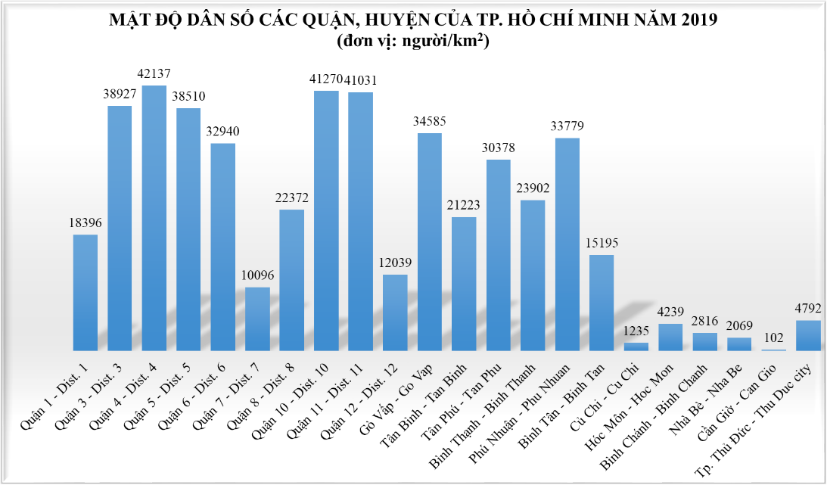
Dựa vào bảng 1, em hãy nhận xét diện tích và dân số các quận, huyện năm 2019 của Thành phố Hồ Chí Minh. Em hãy nhận xét mật độ dân số các quận, huyện của Thành phố Hồ Chí Minh

Slide 21
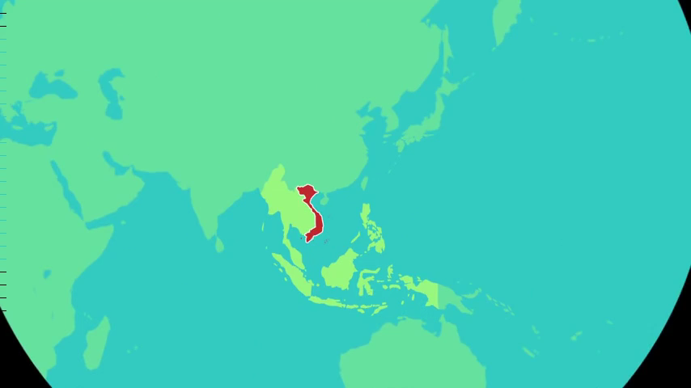
II. Đặc điểm lãnh thổ.
Theo dõi đoạn video ngắn giới thiệu về TP. HCM
1. Diện tích của TP HCM là bao nhiêu?
2. Dân số và mật độ dân số của TP HCM là?
3. Bao gồm bao nhiêu thành phố, quận, huyện?

Slide 22
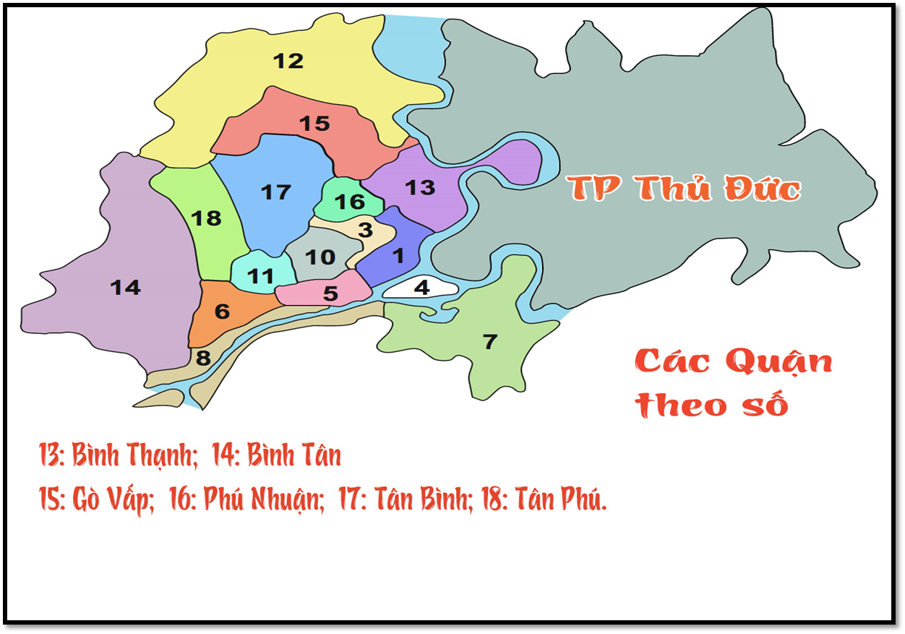
II. Đặc điểm lãnh thổ.
Theo dõi đoạn video ngắn giới thiệu về TP. HCM
1. Diện tích của TP HCM là bao nhiêu?
Diện tích tự nhiên của Thành phố là 2 095,39 km2 , chiếm hơn 6,36% diện tích cả nước
2. Dân số và mật độ dân số của TP HCM là?
Số dân năm 2019 là 9,04 triệu người, bằng 9,4% dân số của cả nước.
Mật độ dân số TP HCM cao nhất cả nước với 4 314 người/km2.
3. Bao gồm bao nhiêu thành phố, quận, huyện?
Bao gồm 1 thành phố, 16 quận và 5 huyện.

Slide 23

II. Đặc điểm lãnh thổ.
Em xem đoạn video và cho biết đoạn video đang nói tới sự kiện gì?
Hiểu biết của em về sự kiện đó.
Năm 2021, thành phố Thủ Đức được thành lập trên cơ sở sáp nhập ba quận cũ là Quận 2, Quận 9 và Quận Thủ Đức.

Slide 24
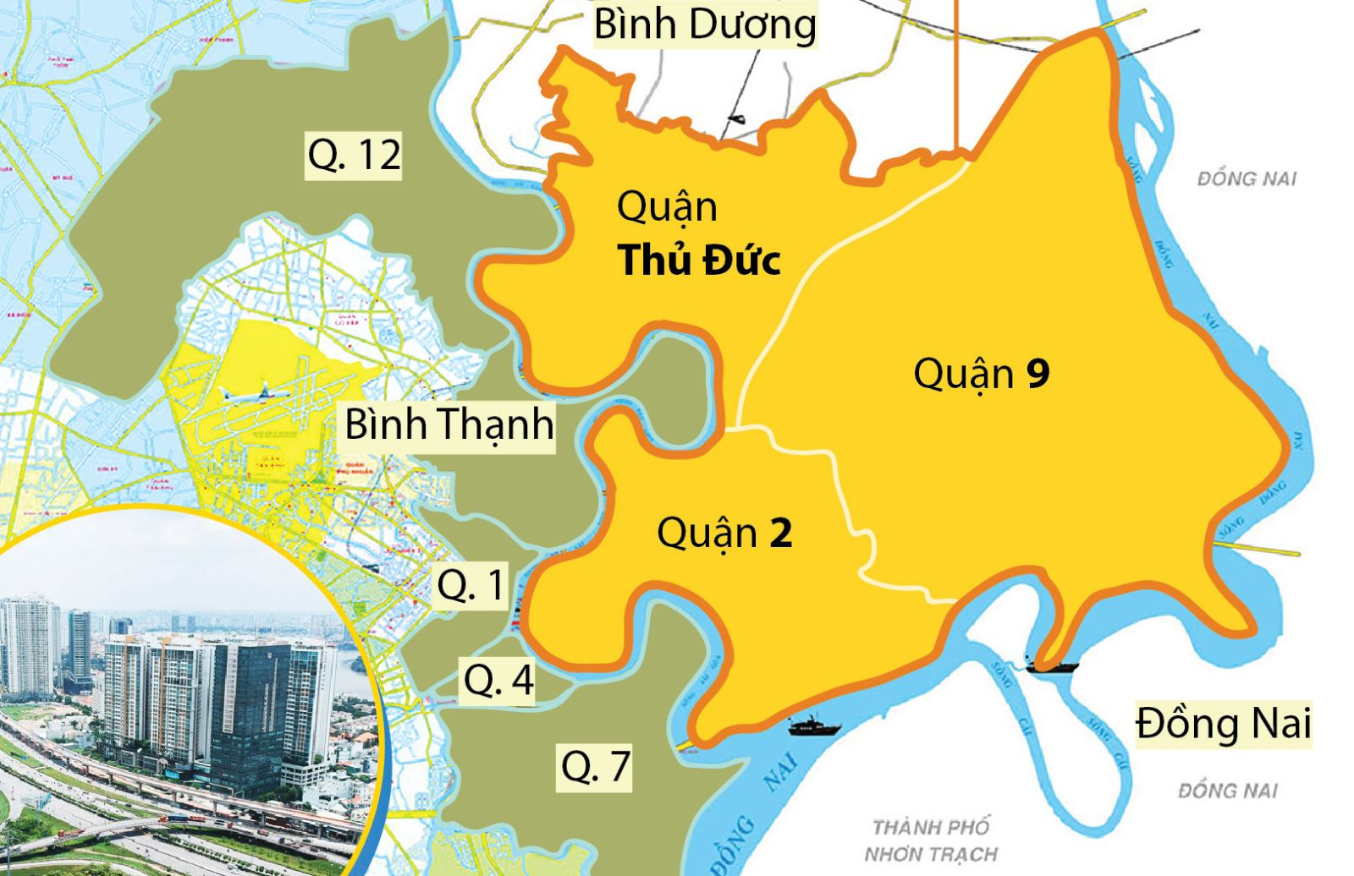
Năm 2021, thành phố Thủ Đức được thành lập trên cơ sở sáp nhập ba quận cũ là Quận 2, Quận 9 và Quận Thủ Đức. Thành phố Thủ Đức trở thành thành phố đầu tiên của Việt Nam thuộc loại hình đơn vị hành chính thành phố thuộc thành phố trực thuộc Trung ương. Thành phố có diện tích 211,56 km², dân số năm 2019 là 1 013 795 người, mật độ dân số đạt 4 792 người/km².

Slide 25
Chủ đề:
Vị trí địa lí và đặc điểm lãnh thổ của TP Hồ Chí Minh
Ảnh hưởng của vị trí địa lý tự nhiên và kinh tế xã hội của TP HCM

Slide 26
III. Ảnh hưởng của vị trí địa lý tự nhiên và KT-XH của TP HCM
Địa hình:
Vị trí:
Khí hậu:
Đồng bằng, nhiều kênh rạch, có sông và giáp biển.
Điều kiện
tự
nhiên
Giáp ranh nhiều tỉnh, có nhiều điểm cực.
Một năm có 2 mùa là mùa mưa và mùa khô.
Nằm ở ngã tư quốc tế giữa các con đường hằng hải từ đông sang tây, từ bắc xuống nam,.
Là tâm điểm của khu vực Đông Nam Á

Slide 27
III. Ảnh hưởng của vị trí địa lý tự nhiên và KT-XH của TP HCM
.
Dân số đông, mật độ dân số lớn nhất cả nước. Chất lượng nguồn lao động cao.
Điều kiện KT-XH
Dân cư nhiều vùng miền, quốc gia tập trung sinh sống.
Có đầy đủ, đa dạng các loại hình giao thông vận tải như đường sông, đường biển, đường bộ, đường sắt.
Là đầu mối xuất nhập khẩu của nhiều mặt hàng. Có nhiều trung tâm thương mại lớn.
Nhiều địa điểm du lịch.
Vậy ảnh hưởng của điều kiện tự nhiên và điều kiện kinh tế xã hội đến TP HCM như thế nào?

Slide 28
Các em hãy cùng nhau thảo luận và trình bày ảnh hưởng của yếu tố vị trí địa lí với sự phát triển của Thành phố Hồ Chí Minh.
 | Thuận lợi | Khó khăn
TỰ NHIÊN ( Vị trí địa lý, địa hình, khí hậu,.. )
KINH TẾ - XÃ HỘI (dân cư, văn hoá, giao thông vận tải, thương mại, du lịch,…)

Slide 29
 | Thuận lợi | Khó khăn
TỰ NHIÊN (khí hậu, cảnh quan thiên nhiên, thiên tai,…) | -Khí hậu: Một năm có 2 mùa là mùa mưa và mùa khô nên ít bão lũ, ngập úng kéo dài nên thuận lợi cho cho việc xây dựng các công trình dân dụng và phát triển các ngành kinh tế. -Đa dạng việc phát triển các loại hình phương tiện giao thông. | - Khí hậu sẽ gây khó khăn cho hoa màu và sinh hoạt khi mùa mưa kéo dài. - Sông ngòi nhiều nên khi thủy triều lên dễ gây ngập lụt.
KINH TẾ - XÃ HỘI (dân cư, văn hoá, giao thông vận tải, thương mại, du lịch,…) | - Dân số đông, mật độ dân số lớn nhất cả nước. Lao động có chuyên môn cao. -Dân cư nhiều vùng miền, quốc gia tập trung sinh sống tạo nên sự đa dạng về văn hóa các vùng miền. - Có đầy đủ, đa dạng các loại hình giao thông vận tải nên việc đi lại, giao lưu buôn bán với các vùng trong nước và các nước trong khu vực cũng như trên thế giới rất thuận lợi. -Nhiều địa điểm du lịch: Phát triển mạnh mẽ các nền tảng du lịch về văn hóa, lịch sử,… | - Dân cư đông mật độ dân số cao tạo nên sức ép về vấn đề việc làm, nhà ở, giáo dục, môi trường…đến TP HCM. Nhất là trong tình hình dịch COVIT-19. - Dễ bị ảnh hưởng bởi các nền văn hóa của các quốc gia.

Slide 30
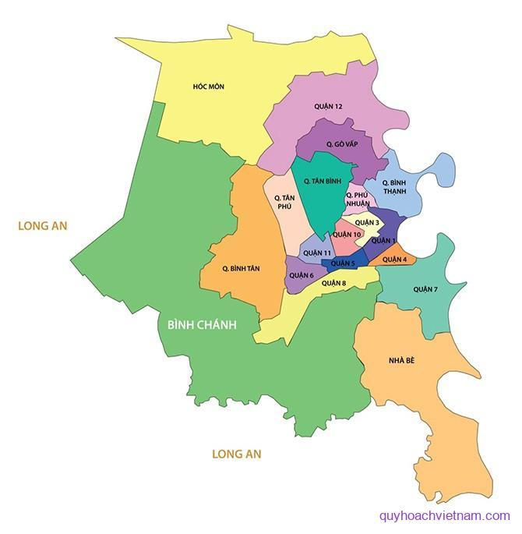
LUYỆN TẬP
Quan sát bản đồ thành phố Hồ Chí Minh và xác định:
- Trường học của em ở quận / huyện / thành phố nào?
- Có các quận / huyện/thành phố nào xung quanh?
- Hãy giới thiệu về quận/huyện nơi em đang ở.

Slide 31
DẶN DÒ
Chuẩn bị bài chủ đề 2:
ĐIỀU KIỆN TỰ NHIÊN ĐẶC TRƯNG CỦA
THÀNH PHỐ HỒ CHÍ MINH
- Xem trước nội dung bài.

